Slide 1
НОВИНКИ ИЮЛЯ 2022

Slide 2
Английский язык. "Team Up!" (Вместе) (5-9)
Английский язык. 9 класс. Рабочая тетрадь
Мишин А. В., Громова И.А., Ёлкина К.И., Уильамс Д.
Рабочая тетрадь является обязательным компонентом УМК «Вместе» для 9 класса общеобразовательных организаций.
Cодержит вводный модуль и девять глав, которые соотносятся с главами учебника.
Упражнения направлены на закрепление лексико-грамматического материала и дальнейшее развитие умений в аудировании, чтении, письменной и устной речи.
Разнообразные интерактивные задания способствуют развитию критического мышления, креативности, коммуникации и сотрудничества.
Аудиоприложение к рабочей тетради для бесплатного скачивания на сайте https://prosv.ru/audio-teamup9-2/
Код: 24-4611-01
Параметры: 84х108 1/16, 128 стр., 4 кр.

Slide 3
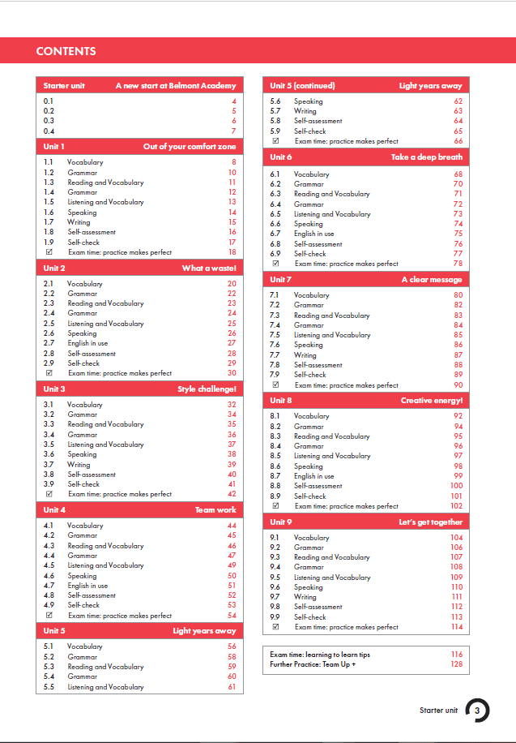
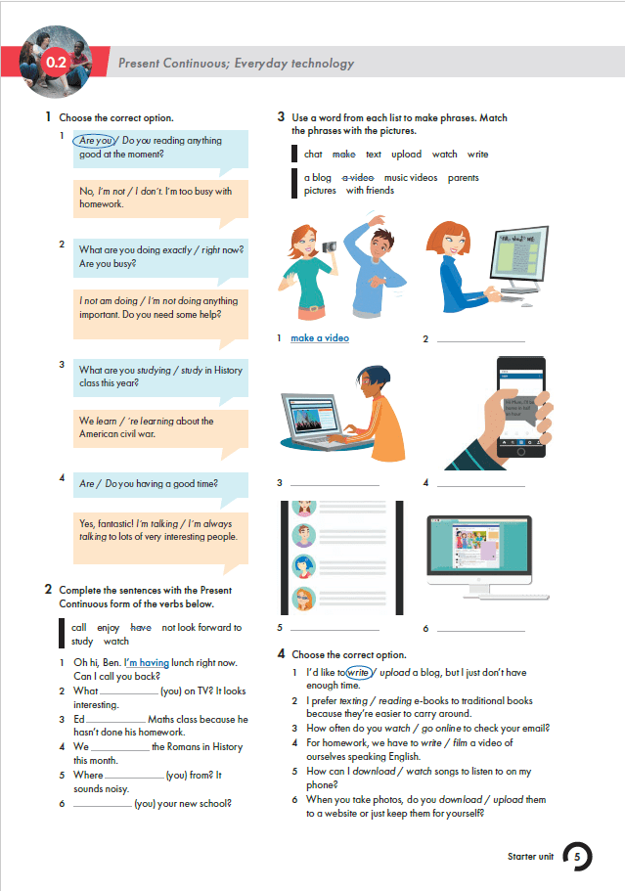
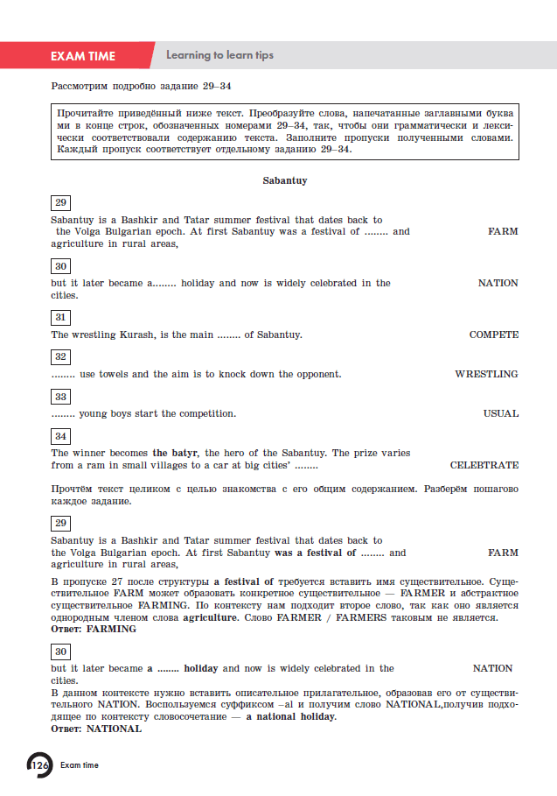
Английский язык. "Team Up!" (Вместе) (5-9)
Английский язык. 9 класс. Рабочая тетрадь

Slide 4
Математика (1 доп., 1―4 классы) (для обучающихся с интеллектуальными нарушениями)
Математика. 3 класс. В 2 частях. Рабочая тетрадь
(для обучающихся с интеллектуальными нарушениями)
Алышева Т.В.
Обеспечивает реализацию требований адаптированной основной общеобразовательной программы в предметной области «Математика» для обучающихся с интеллектуальными нарушениями.
В пособии представлена система практических упражнений по формированию у обучающихся вычислительных навыков:
сложение и вычитание с переходом через десяток (в пределах 100);
умножение и деление (в пределах 20);
арифметические действия с числами, полученными при измерении величин.
В тетради также содержатся задания на закрепление, обобщение и систематизацию знаний обучающихся о геометрических фигурах.
Рабочая тетрадь предназначена для использования как в урочное, так и во внеурочное время.
Код: 40-1074-01, 40-1075-01
Параметры: 84х108 1/16, 128/128 стр., 4 кр.

Slide 5
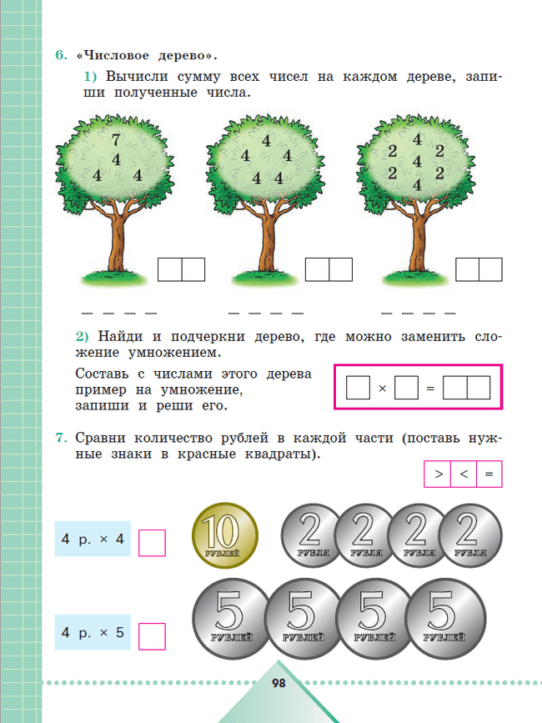
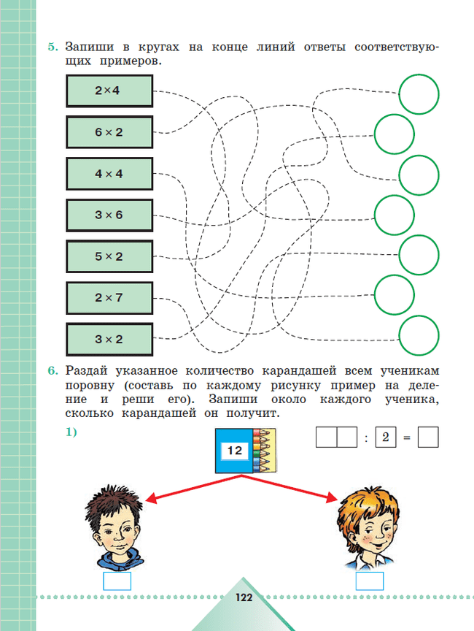
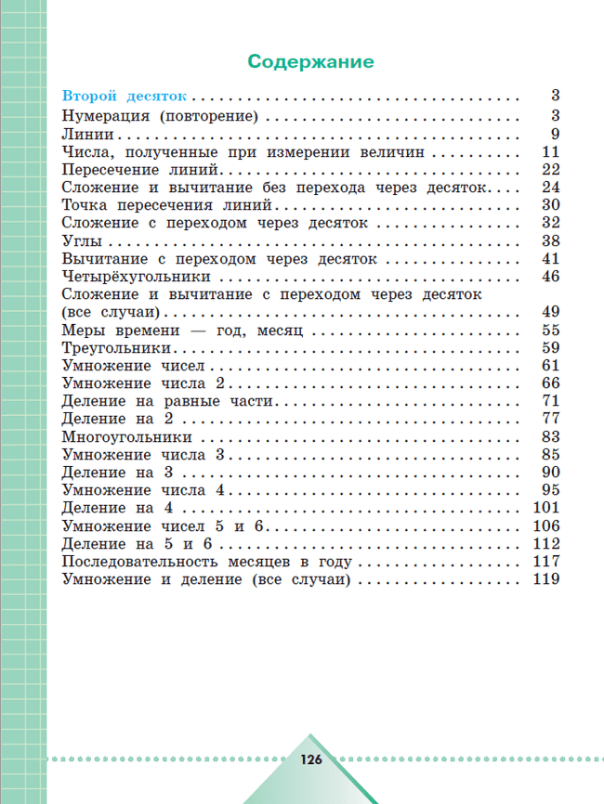
Математика (1 доп., 1―4 классы) (для обучающихся с интеллектуальными нарушениями)
Математика. 3 класс. В 2 частях. Рабочая тетрадь (для обучающихся с интеллектуальными нарушениями)

